Slide 1
De community verbonden Circulaire economie

Slide 2
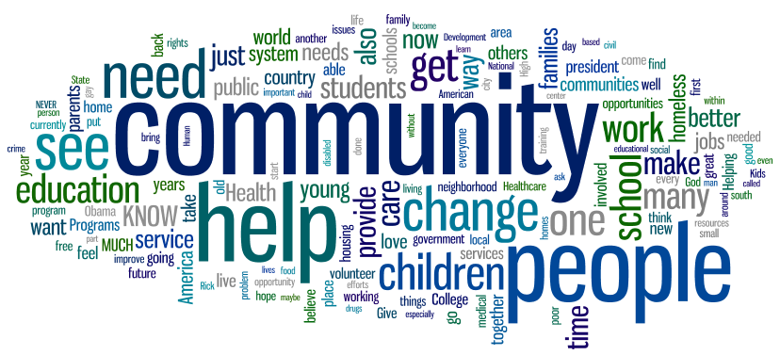
Periode overzicht
Week | Onderwerp | Extra
1 | De donut economie deel I
2 | De donut economie deel II
3 | Circulaire community’s
4 | De 10 grote transities deel I
5 | De 10 grote transities deel II | Excursie georganiseerd door leerjaar 3
6 | De 10 grote transities deel III
7 | De circulaire economie ten op zichten van verschillende maatschappelijke opgaves
8 | Herhaling
9 | Kennistoets

Slide 3
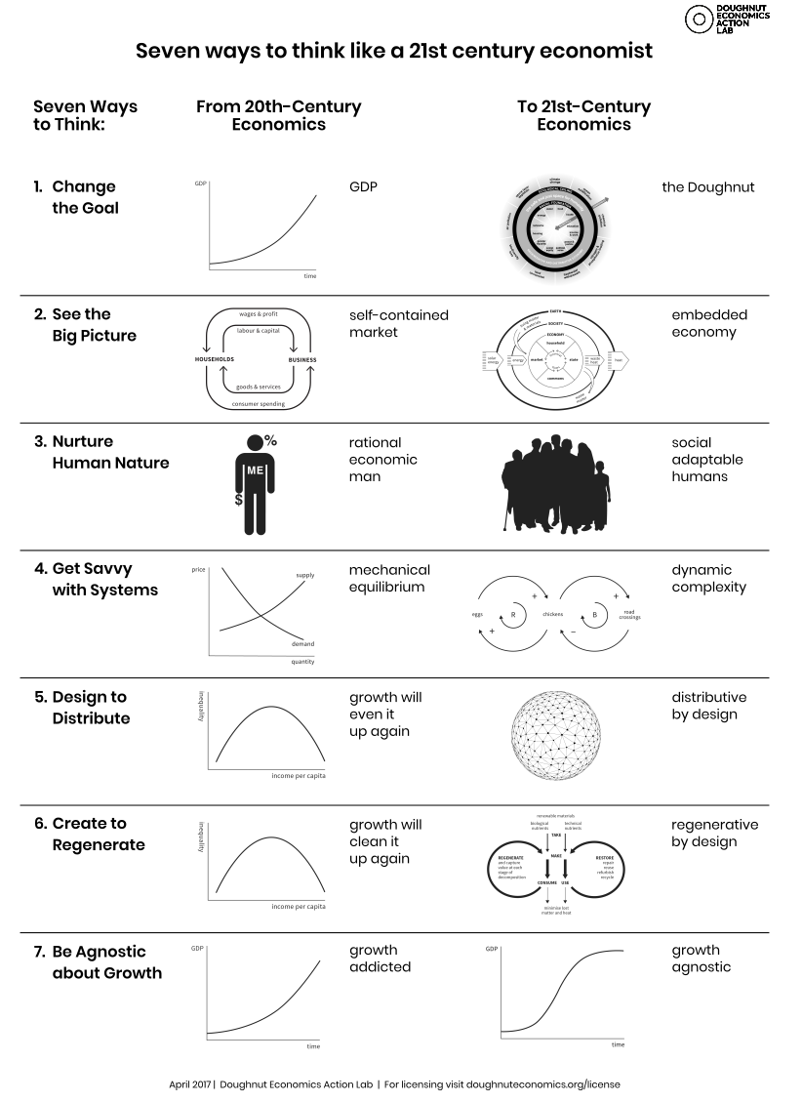
Vorige week
Verander de doelstelling
Bekijk de economie holistisch
Rationeel naar sociaal en verbonden
Meervoudige waardencreatie
Maak om te regenereren
Geloof niet in economische groei
Zie de economie als dynamisch model

Slide 4
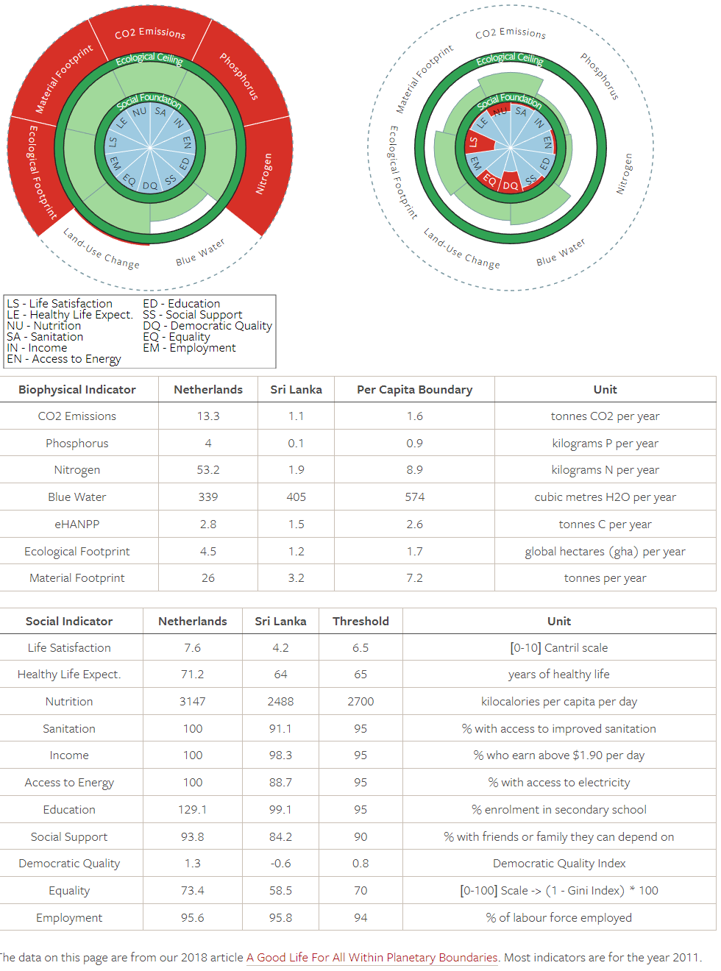
https://goodlife.leeds.ac.uk/

Slide 5






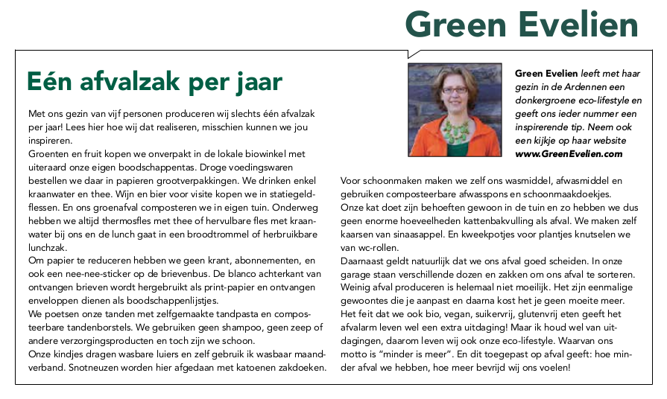

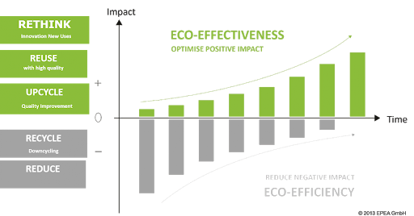
2223_DCV_3_CE_Column
Leerdoel
Je kunt informatie over het sociale fundament en het ecologische plafond van de donut economie verzamelen en feitelijk controleren.
Je kunt begrippen toepassen
Je kunt informatie aanbieden gericht op een bepaalde doelgroep
Samenwerken
Dit product maak je alleen.
Lever je product in via Teams
Je wordt een groepje feedback friends geplaatst
Geef feedback op de producten van anderen en ontvang feedback
Beschrijf in je reflectieverslag hoe je het feedback geven ervaren hebt.
Product
Schrijf een artikel/column over een onderdeel van de donut economie wat volgens jou extra aandacht verdiend. De column heeft minimaal 1000 en maximaal 1500 woorden. De bronnen die je gebruikt in het artikel moeten weergegeven worden volgens APA bronvermelding.
Dit artikel is bedoeld voor een doelgroep van de leeftijd 16 tot 26 jaar.
In het artikel worden de volgende onderwerpen behandeld:
Een inleiding waarbij het probleem wordt geïntroduceerd en waarom dit onderdeel extra aandacht verdiend.
De kern van het verhaal gaat over het probleem en in de kern ben je kritisch naar het probleem en/of de huidige aanpak van het probleem.
Er wordt beschreven wat de politiek er aan doet.
Er worden twee manieren beschreven waardoor de lezer zelf kan bijdragen aan een mogelijke oplossing van het probleem.
Bijeenkomsten & Tijd
Specialisatie lessen Circulaire economie
Deadline: 13 maart 2023
Feedback friend: 20 maart 2023
Bronnen
Wikiwijs; specialisatie lessen
Boek
Stappen
Ga op zoek naar informatie die jou aanspreekt, dat gaat over sociale fundament of ecologische plafond van de donut economie.
Lees je in op het onderwerp, gebruik hier verschillende bronnen voor.
Bepaal voor jezelf wat de kern van het probleem is.
Ga op zoek naar politieke partijen en organisaties die verandering willen omtrent het probleem.
Begin met het bepalen welk onderwerp je in welke alinea wil.
Zoek eventueel voorbeelden en maak een start met het schrijven van de column.
Bij de inleiding, zorg je ervoor dat de lezer genoeg informatie krijgt. Tip een origineel begin zorgt ervoor dat de lezer meer wilt weten over het onderwerp.
Zorg dat je bij de kern echt tot het probleem komt
Zorg voor een doorlopend verhaal.

Slide 6
Wat is een community?
Een gemeenschap (van gelijkgestemde), een groep met dezelfde interesse of een gedeelde doelstelling.

Slide 7
Aan welk(e) onderwerp(en) denk je bij een circulaire community?

Slide 8


Circulaire community’s
Er bestaan verschillende community’s die zich inzetten voor de circulaire economie. Tijdens de nationale hackathon circulaire economie hebben bijvoorbeeld verschillende scholen samengewerkt met de organisatie Het Groene Brein.
Dit is een netwerk/community dat wetenschappers verbindt met organisatie met als één doel het realiseren van een circulaire, inclusieve economie.

Slide 9
Opdracht Het Groene Brein.
Ga individueel op zoek naar projecten waar het groene brein zich op dit moment mee bezighoudt.
Beantwoord de volgende vragen:
Met welke 5 thema’s houdt het groene brein zicht bezig;
Welke van deze thema’s spreekt jou het meeste aan;
Met welk project wil jij je bezig houden en waarom;
Ga op zoek community’s die jou aanspreken en in de omgeving zitten.

Slide 10
Circulaire community- based
Natuurlijke waarde
Menselijke waarde
Sociaal-Relationele waarde
Intellectuele waarde
Financiële waarde
Materiële waarde
Community-based heeft één centraal principe en dat is dat een groep mensen, organisaties en bedrijven ontstaat die samenwerken aan één of meerdere doelen, wensen of problemen.
Dit kan gaan om voedsel of energie opwekken, etc.
De waardencreatie is gebaseerd op drie principes:
Samen investeren
Delen in de opbrengsten
Meervoudige waardencreatie (er wordt gewerkt aan meerdere waarden die van belang zijn binnen de community).

Slide 11
Spelen community’s een belangrijke rol bij het aanjagen van verschillende duurzame transities?
Ja ze bieden de mogelijkheid voor individuen om samen te werken aan een gemeenschappelijk doel, zoals de energietransitie.

Slide 12

Casus Windpower Nijmegen
WindpowerNijmegen is een energiecoöperatie die vier windmolens aan de noordkant van Nijmegen exploiteert. In 2016 investeren de ruim duizend leden van de coöperatie in ‘windaandelen’ om de bouw van de turbines te financieren. Zij verdienen aan de winst uit de verkoop van de opgewekte stroom. Een deel van de opbrengst gaat naar een ‘omgevingsfonds’.
Daarmee worden projecten gerealiseerd in de omgeving, zoals de aanleg van een glasvezelkabel in het buurtschap dat direct naast het windpark ligt. De omwonenden, die eerst nogal kritisch waren over de bouw van de turbines, profiteren zo ook mee van het windpark. De coöperatie breidt de stroomproductie nu uit met de aanleg van zonneparken. Omdat zonnepanelen vooral stroom produceren als de windmolens niet veel opbrengen en andersom, wordt gebruikgemaakt van ‘cable pooling’. Zo is er maar één kabel nodig om de windmolens en de zonnepanelen aan te sluiten op het elektriciteitsnet.

Slide 13
Community-based Windpower
Gedraagt de community/leden zich as consument of producent? Onderbouw je antwoord.
Consument en producent, de leden organiseren hun eigen voorzieningen gedecentraliseerd en zijn hierdoor niet meer afhankelijk van een centrale leverancier.
Zijn er meer community’s waarin de leden zich gedragen als consument en producent? Zoek hier een twee concrete voorbeelden van.
Ja, denk aan “wooncommunity’s” met eigen voedselvoorzieningen; Maar er zijn ook voorbeelden te vinden in de sector mobiliteit.
Is de toegevoegde waarden van een community altijd een fysiek product? Ligt je antwoord toe.
Nee, een succesvolle community overstijgt de waarde van een product. Maar zit ook in het tot stand komen en in leven houden van de community.
Casus Windpower Nijmegen

Slide 14

Community’s en duurzaamheid
Community’s spelen een belangrijke rol bij het aanjagen van transities in het algemeen. Zoals de energietransitie, de circulaire transitie en de zorgtransitie.
In de theorie wordt er een verschil gemaakt tussen een transitie en transformatie. Beide gaan over verandering maar hebben een andere betekenis.

Slide 15

Transitie
Een transitie is een overgang van het één naar het ander. Er is sprake van een verandering, maar het is meestal gericht op et behouden van de bestaande structuur of het systeem.
Bijvoorbeeld, de transitie van geld.
Betalen met papier geld naar betalen met bankpas, in beide gevallen blijft de euro het betaal middel.

Slide 16
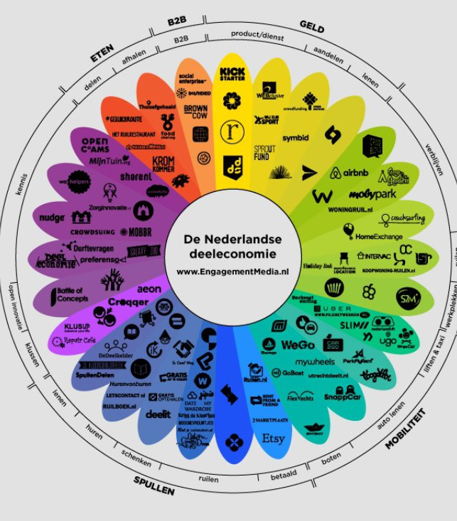
Transformatie
Een transformatie gaat over vaak een radicale verandering van de structuur, het proces en de manier van denken. Het gaat hier om een fundamentele verandering van de organisatie(paradigma verschuiving).
De deeleconomie is een voorbeeld van een fundamentele vernieuwing. In plaats van het bezitten van goederen zoals een auto, delen we deze en zijn we geen eigenaar meer.

Slide 17
Lees het volgende artikel op de rijksoverheid Gaat het hier over een transitie of transformatie?

